Slide 1
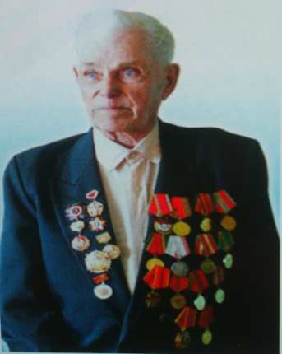
Муниципальное бюджетное общеобразовательное учреждение
средняя общеобразовательная школа №2 г.Турана
Ветеран
Великой Отечественной войны
Ящиков
Павел Михайлович
Выполнил: Карманов Рамзан
ученик 2 «б» класса
Руководитель: Кара-Сал Н.А.

Slide 2
Цель
изучить жизненный путь ветерана Великой Отечественной войны Ящикова П.М.
Задачи
собрать воспоминания ветерана о войне;
запросить информацию из архива музея г. Турана;
собрать и изучить литературу;
систематизировать собранный материал.

Slide 3
Ящиков Павел Михайлович родился 19 июля 1926 года в Курагинском районе Красноярского края, в поселке Белый Яр, в многодетной семье. Отец, Ящиков Михаил Иванович, работал в колхозе чабаном, сторожем на складе. Мать, Ящикова Таисия Степановна, работала в колхозе дояркой, мать десятерых детей. Павел Михайлович закончил три класса. После окончания школы, будучи еще ребенком в военные годы, с 11 лет работал на полях в колхозе, до призыва в армию.

Slide 4
30 октября 1943 года из колхоза был призван в ряды Советских Вооруженных Сил. Вначале нес свою службу в учебном батальоне Еврейской области в с. Екатерина Никольск.
8 августа 1945 года, выполняя обещание, данное Ялте, Советский Союз объявил войну Японии. В то время Япония и Германия были союзниками.
Павла Михайловича отправили в город Чаньчунь. Не дошли 30 километров до Харбина. В то время в сентябре капитулировала пятая Квантунская армия. Они забрали японцев в плен и отправили в неизвестное направление.

Slide 5
Затем был переведен в г. Благовещенск, в школу командиров. После службы с г. Благовещенска был отправлен на первый Дальневосточный фронт 13 дивизии 34 полка под командованием командира дивизии генерала-майора Ибрагимова. Воевал в пехоте связистом-телефонистом, радистом.
После войны в 1949 году мобилизовался и вернулся в родной поселок Красный Яр. Вернулся на работу в колхоз. 7 января 1950 году женился на Александре Андреевне. У них родились трое детей.
в 1955 г. со своей семьей переехали жить в Туву, в с. Суш. Всю свою сознательную жизнь проработал в колхозе, откуда и ушел на заслуженный отдых. В настоящее время живет в г. Туране.

Slide 6
За храбрость, стойкость и мужество, проявленные во время войны, награждён:
Орденом Отечественной войны IIстепени,
знаком «25 лет Победы в Великой Отечественной войне», «Фронтовик 1941-1945» ;
Медалью Жукова, «За освоение целинных земель»;
Юбилейными медалями «Тридцать лет Победы в Великой отечественной войне 1941-1945 гг.», «Сорок лет Победы в Великой Отечественной войне 1941-1945 гг.», «70 лет Вооруженных сил СССР», «Пятьдесят лет Победы в Великой Отечественной войне 1941-1945 гг.», «60 лет Победы», «60 лет Победы в Великой Отечественной войне 1941-1945 гг.», «65 лет победы в Великой Отечественной войне 1941-1945 гг.», «100-летие единения Росси и Тувы и 100-летие основания г. Кызыла», «70 лет Победы в Великой Отечественной войне 1941-1945 гг.»;
Памятными медалями ЦК КПРФ «90 лет Великой Октябрьской Социалистической революции», «65 лет Победы над гитлеровской Германией в Великой Отечественной войне 1941-1945 гг.», «В ознаменование 130-летия со дня рождения И.В. Сталина», «90 лет советских вооруженных сил», «70 лет Великой Победы».

Slide 7
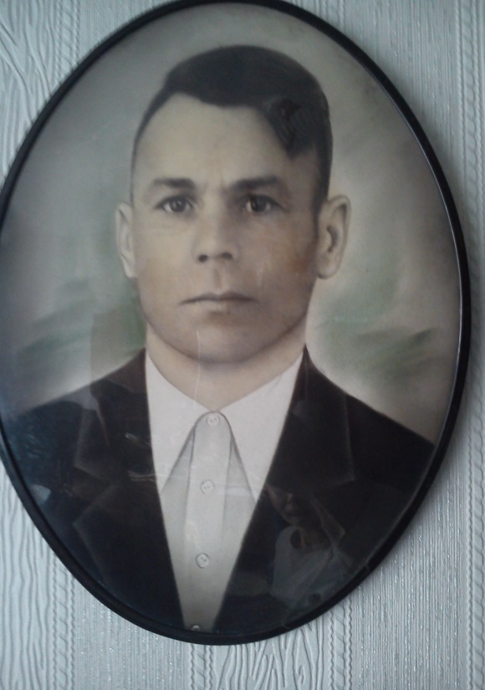
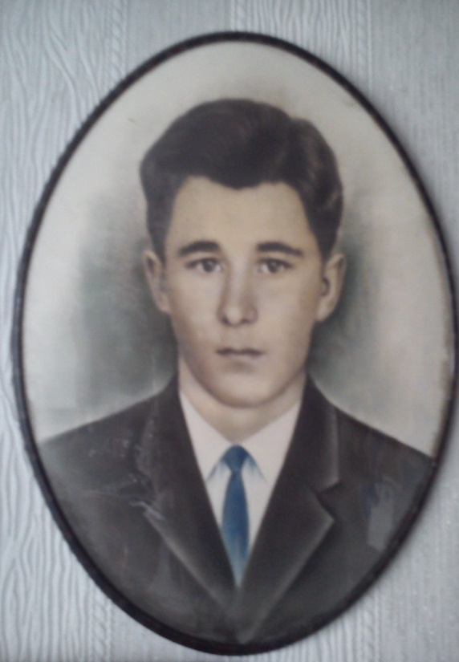
Из семейного архива
Брат –
Александр Михайлович
Жена –
Александра Андреевна
Сын - Виктор Павлович

Slide 8
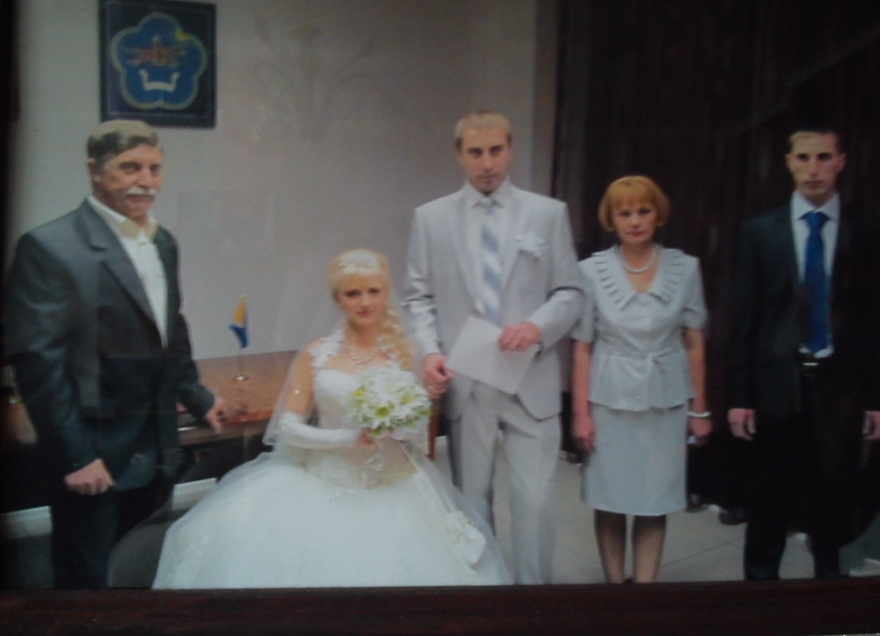
Павел Михайлович с женой Александрой Андреевной
Свадьба внучки. Дочь Галина Павловна справа.

